Slide 1

Klaipėdos Gedminų progimnaziją lankančių vaikų profilaktinių sveikatos patikrinimų
2025-2026 m. m. duomenų analizė
Parengė: visuomenės sveikatos specialistė Dovilė Žymančė

Slide 2

VAIKŲ SVEIKATOS ANALIZĖS APRAŠYMAS (1)
Lietuvos Respublikos sveikatos apsaugos ministro 2016 m. sausio 26 d. įsakymu Nr. V-93 patvirtintos Lietuvos higienos normos HN 75:2016 „Ikimokyklinio ir priešmokyklinio ugdymo programų vykdymo bendrieji sveikatos saugos reikalavimai“ 79 punkte nurodyta, kad priimant vaiką į įstaigą ir vėliau kiekvienais metais turi būti pateiktas sveikatos pažymėjimas.

Slide 3
VAIKŲ SVEIKATOS ANALIZĖS APRAŠYMAS (2)
• Duomenys apie vaikų sveikatos būklę gaunami iš statistinės apskaitos formos Nr. E027-1 „Mokinio sveikatos pažymėjimas“, patvirtintos Lietuvos Respublikos sveikatos apsaugos ministro 2019 m. gegužės 14 d. įsakymu Nr. V-565 „Dėl elektroninės statistinės apskaitos formos Nr. E027-1 „Mokinio sveikatos pažymėjimas“ patvirtinimo“.
Nuo 2020 m. sausio 1 d. pažymėjimai teikiami per Elektroninės sveikatos paslaugų ir bendradarbiavimo infrastruktūros informacinę sistemą (ESPBI IS). Elektroniniu būdu užpildyti ir pasirašyti pažymėjimai perduodami į Higienos instituto Vaikų sveikatos stebėsenos informacinę sistemą (VSS IS).

Slide 4
VAIKŲ SVEIKATOS ANALIZĖS
REZULTATŲ SVARBA
• Kasmetinių vaikų profilaktinių patikrinimų duomenys reikalingi kryptingai planuoti ir įgyvendinti sveikatos priežiūrą įstaigoje, organizuoti tikslesnes sveikatos stiprinimo priemones, susijusias su ligų ir traumų profilaktika.

Slide 5
PASITIKRINĘ SVEIKATĄ VAIKAI

Slide 6
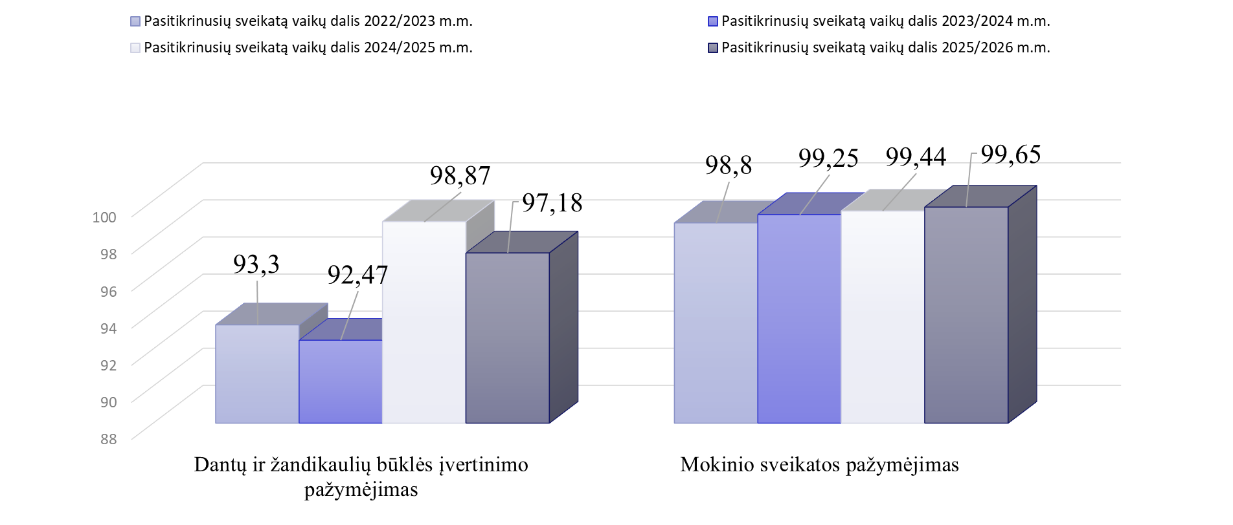
Pasitikrinusių sveikatą mokinių dalis
2022/2023-2023/2024-2024/2025-2025/2026 m.m. (proc.)
Šaltinis: VSS IS

Slide 7
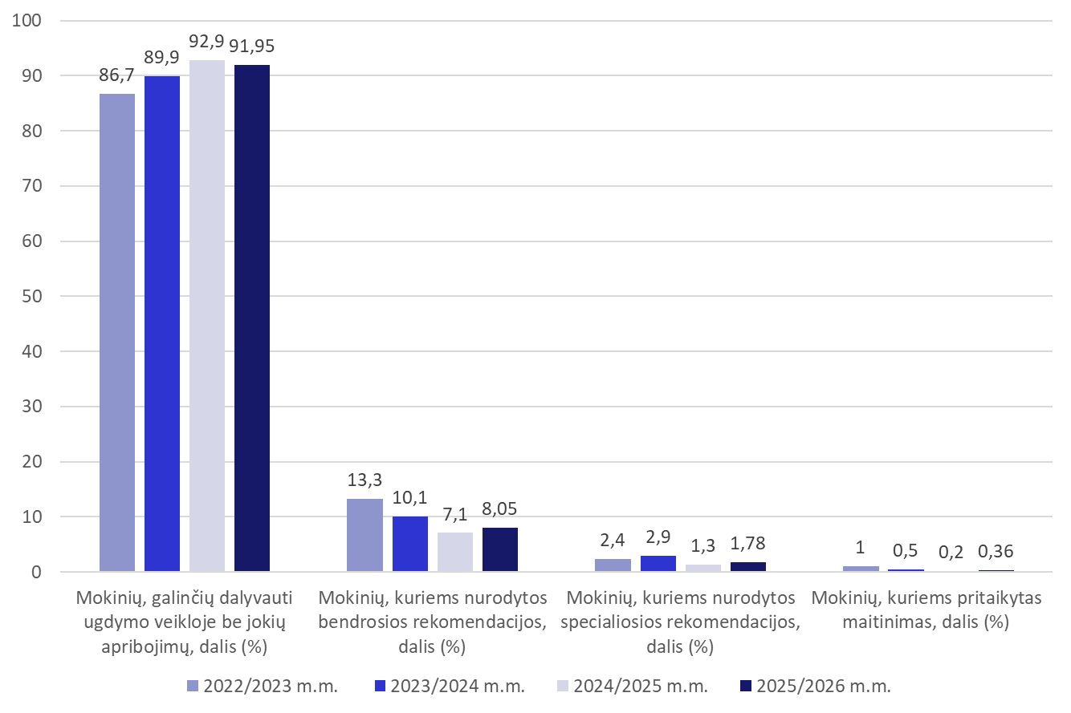

Bendrosios ir specialiosios rekomendacijos, pritaikytas maitinimas
2022/2023-2023/2024-2024/2025-2025/2026 m.m. (proc.)

Slide 8
KŪNO MASĖS INDEKSAS
(TOLIAU – KMI)

Slide 9
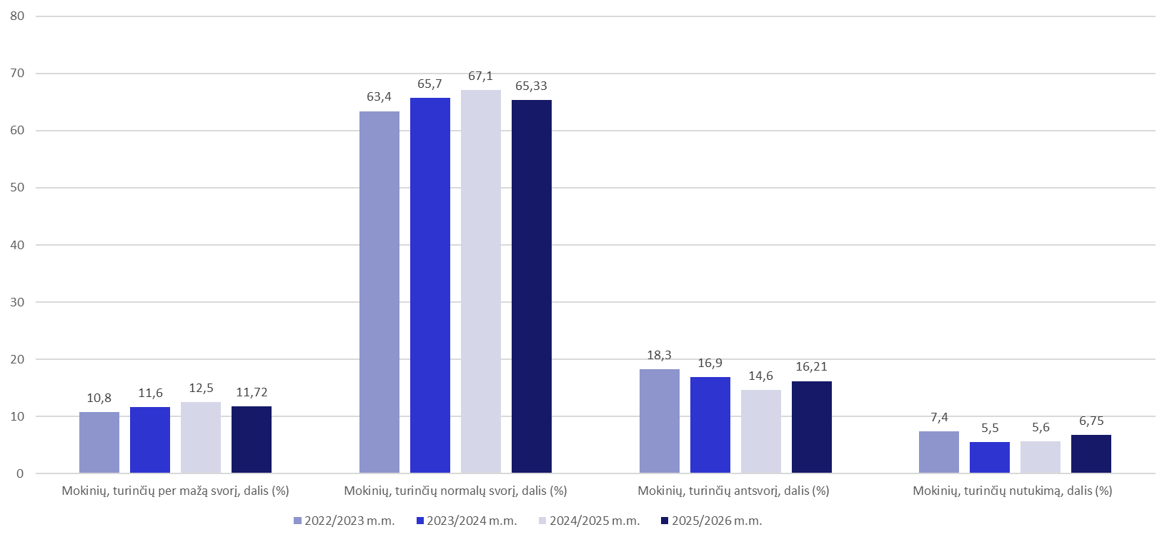

Vaikų pasiskirstymas pagal KMI,
2022/2023 - 2023/2024 – 2024/2025 – 2025/2026 m.M. (proc.)

Slide 10
FIZINIO LAVINIMO GRUPĖS

Slide 11

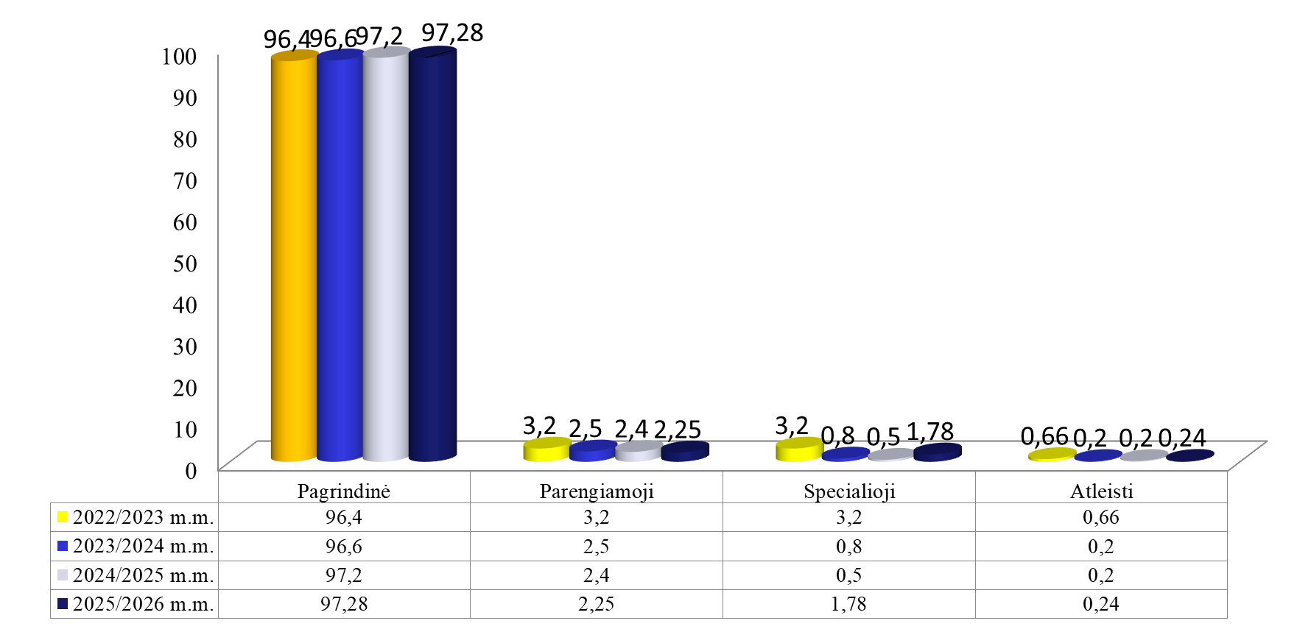
Vaikų pasiskirstymas pagal fizinio ugdymo grupes 2022/2023 - 2023/2024 – 2024/2025 – 2025/2026 m.M. (proc.)

Slide 12

DANTŲ BŪKLĖ

Slide 13
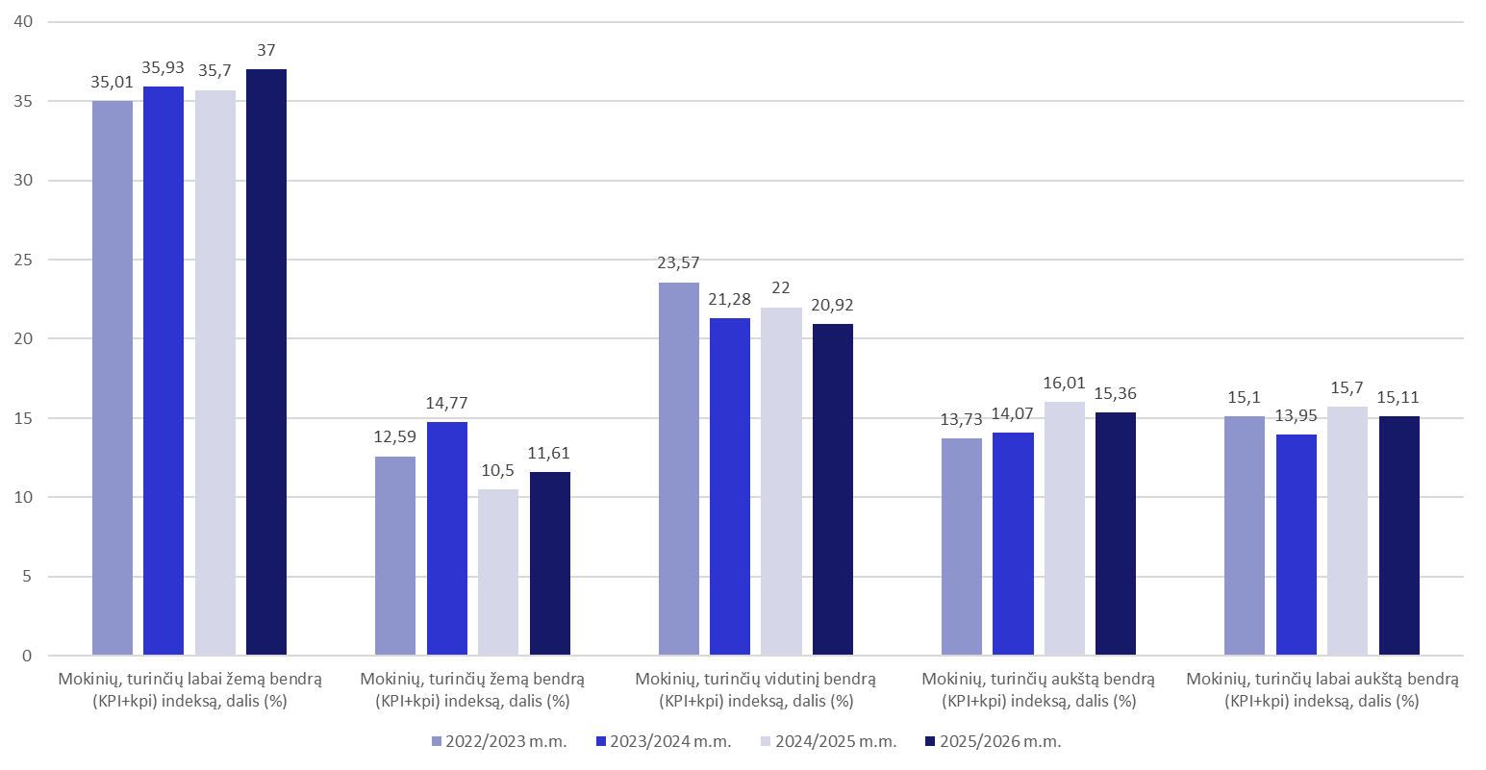
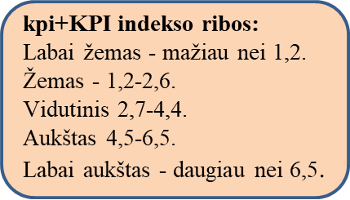
Dantų ėduonies intensyvumo (kpi+KPI) indeksas
2022/2023 – 2023/2024 – 2024/2025 – 2025/2026 m.m.

Slide 14
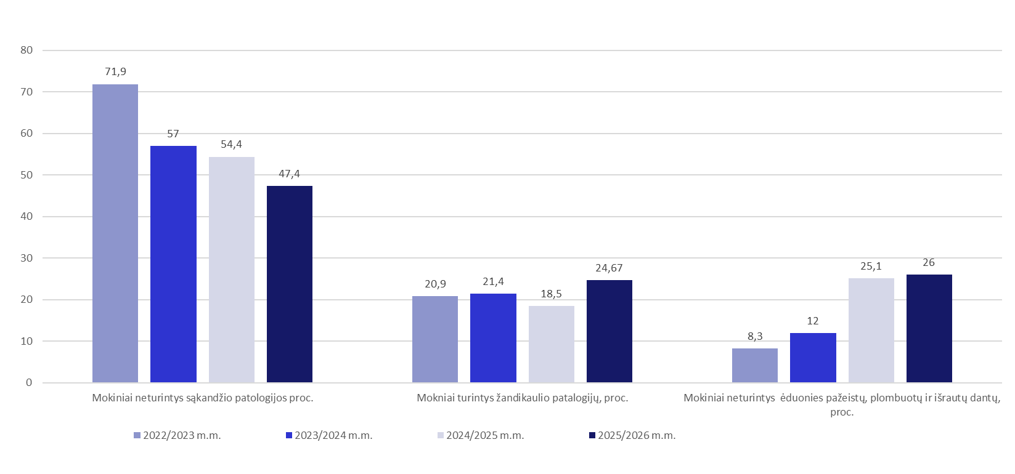
Mokinių dantų ir žandikaulių būklės pokytis 2022/2023 – 2023/2024 – 2024/2025 – 2025/2026 m.m. (proc.)

Slide 15

Apibendrinimas
2025 m. profilaktiškai sveikatą pasitikrino 99,56 proc. vaikų. Dantų ir žandikaulių įvertinimą atliko 97,18 proc. vaikų. Įsigaliojus naujai Mokinio sveikatos pažymėjimo formai, nebenurodomi vaikų organų sistemų sutrikimai, bet šeimos gydytojas pateikia bendras arba specialiąsias rekomendacijas, kurių turi būti laikomasi vaikams dalyvaujant ugdymo veikloje. 8,05 proc. vaikų buvo nurodytos bendros, o 1,78 proc. vaikų – specialiosios rekomendacijos. Pritaikytas maitinimas buvo priskirtas 0,36 proc. vaikų.
• 2025 m. 16,21 proc. vaikų turėjo per didelį, o 11,72 proc. vaikų – per mažą svorį.
• 2025 m. 97,28 proc. vaikų, priskirti pagrindinei fizinio ugdymo grupei.
• 2025 m. 26,00 proc. vaikų neturėjo ėduonies pažeistų dantų. 47,40 proc. vaikų neturėjo sąkandžio patologijos.

Slide 16

Rekomendacijos
Būtina vaikų sveikatos priežiūrą vykdyti visomis kryptimis, taip pat didinti tėvų (globėjų) bei pedagogų aktyvumą ugdant sveikatai palankius įpročius.
Siekiant gerinti mokinių sveikos gyvensenos įgūdžius, didelis dėmesys turėtų būti skiriamas profilaktikai (tinkama higiena, mityba, fizinis aktyvumas darbo – poilsio režimas).

Slide 17

AČIŪ UŽ DĖMESĮ!

Slide 18

MUS RASITE:
Taikos pr. 76, Klaipėda
Tel. (8 46) 234796
El. p. info@sveikatosbiuras.lt
www.sveikatosbiuras.lt
www.facebook.com/biuras

